Slide 1
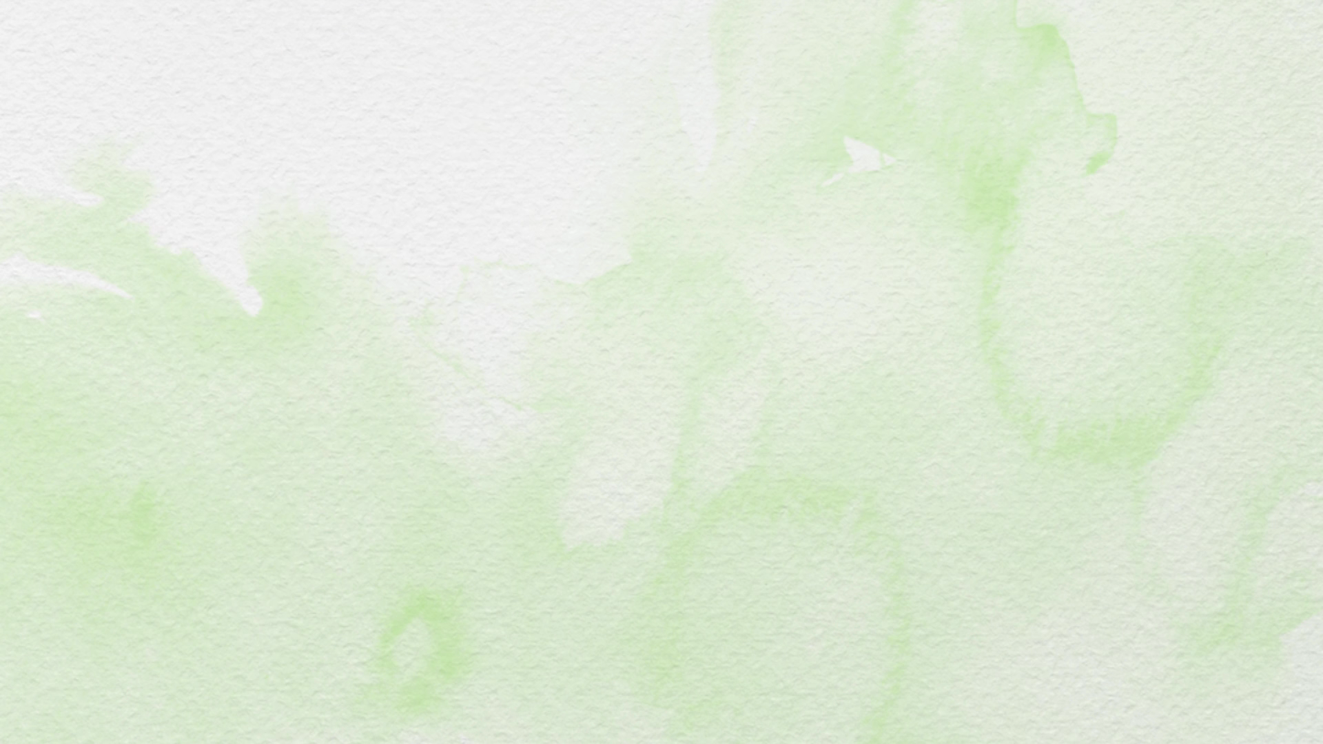

Slide 2
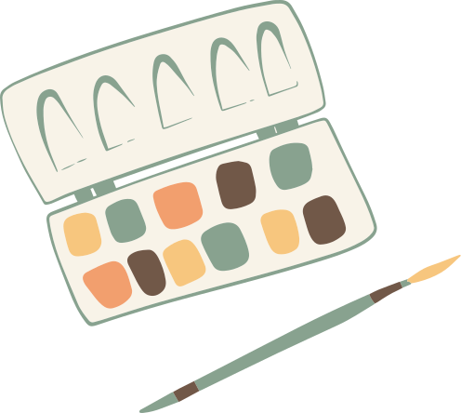
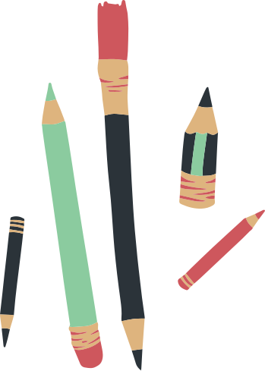
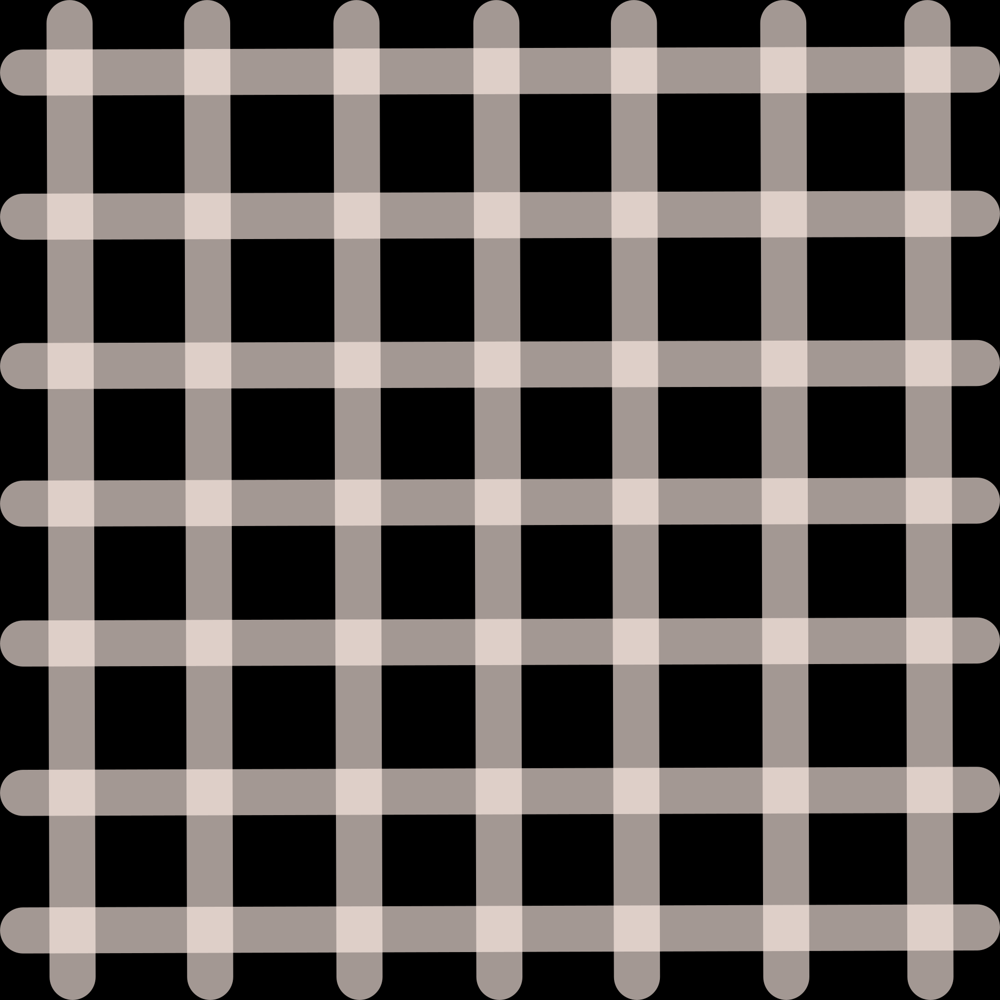

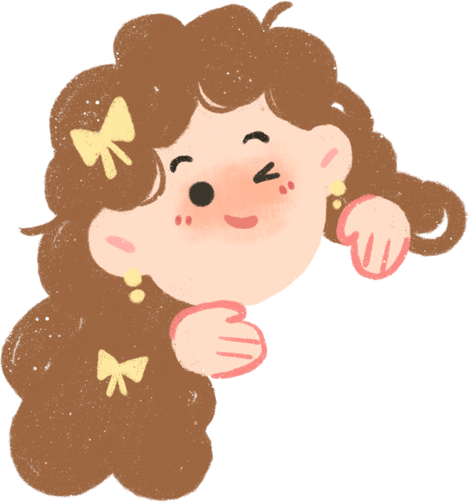
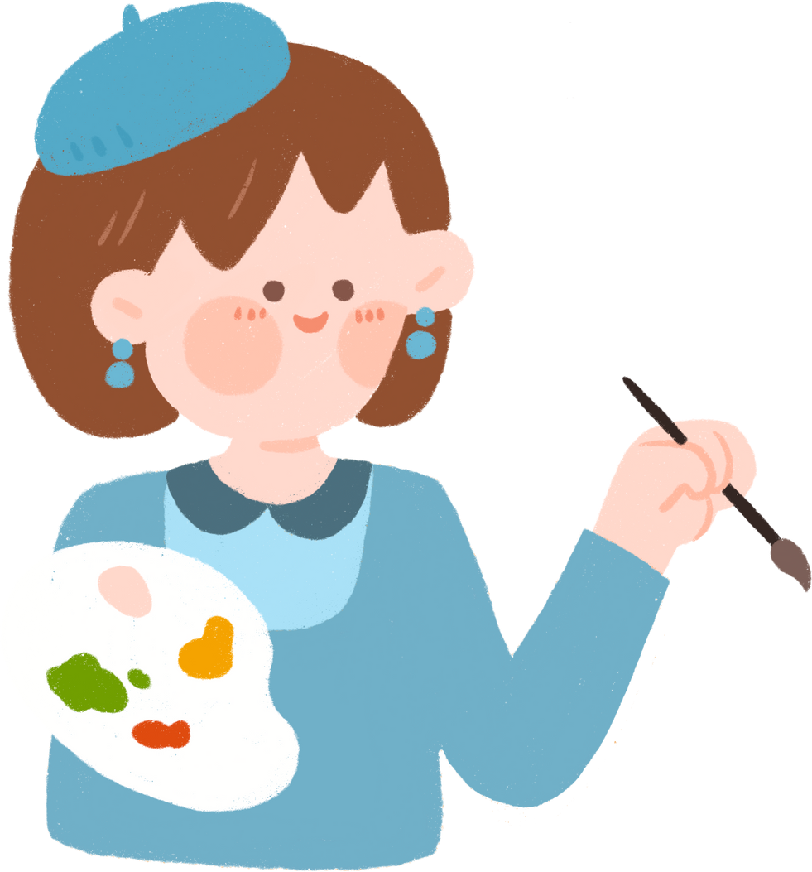

Sản phẩm từ vật liệu
đã qua sử dụng

Slide 3
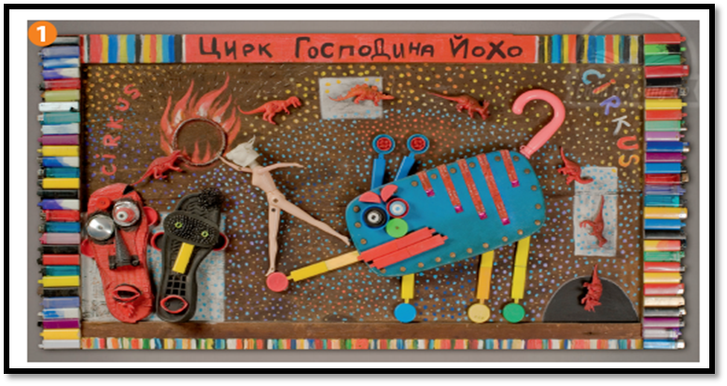
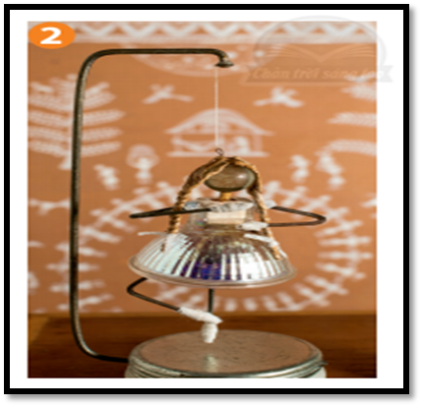


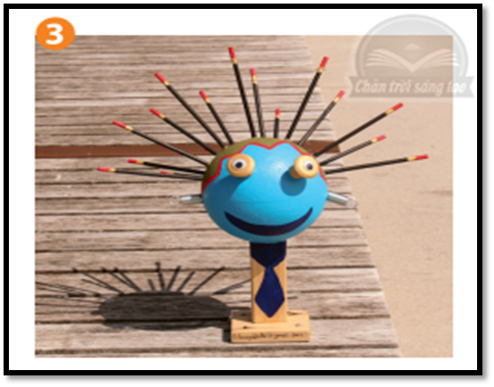
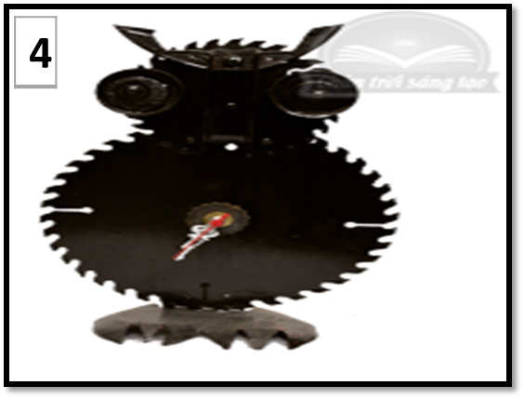
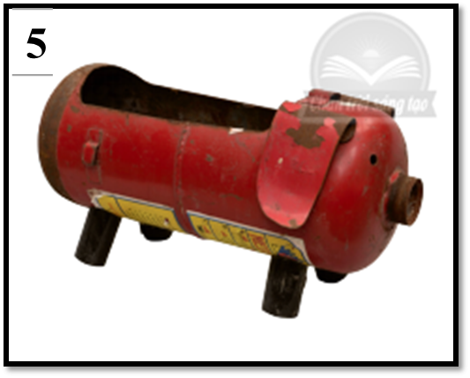
Sản phẩm từ vật liệu đã qua sử dụng

Slide 4
Sản phẩm từ vật liệu đã qua sử dụng
Tranh nghệ thuật

Slide 5
Sản phẩm từ vật liệu đã qua sử dụng
Đồng hồ
Con lợn

Slide 6
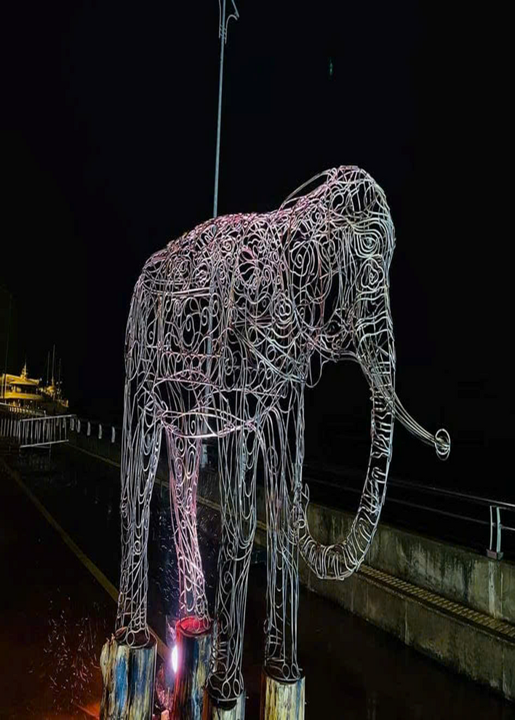
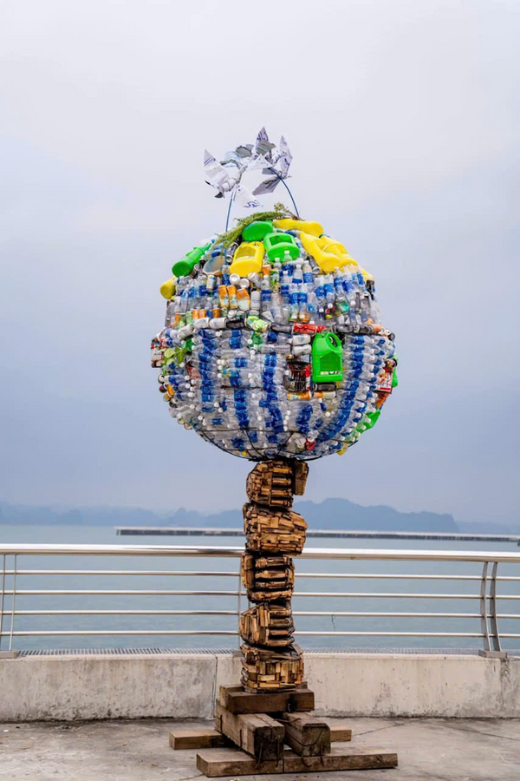

Sản phẩm từ vật liệu đã qua sử dụng
Con voi
Trái Đất

Slide 7


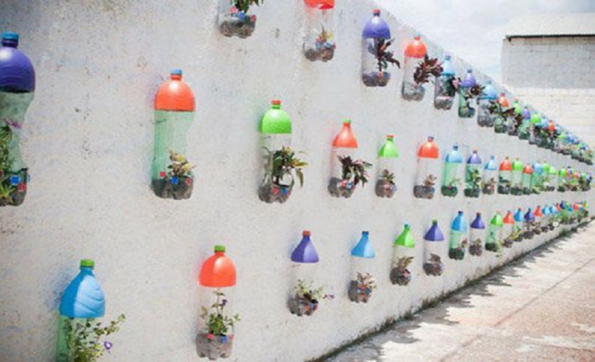
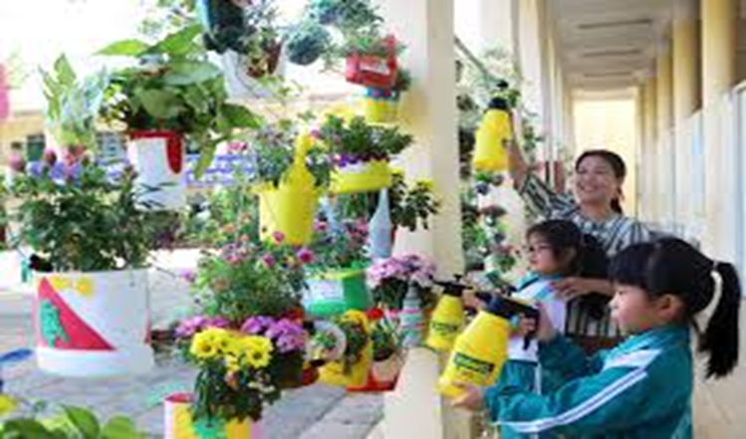
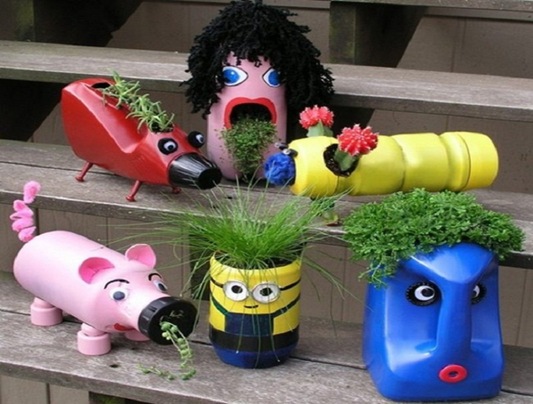
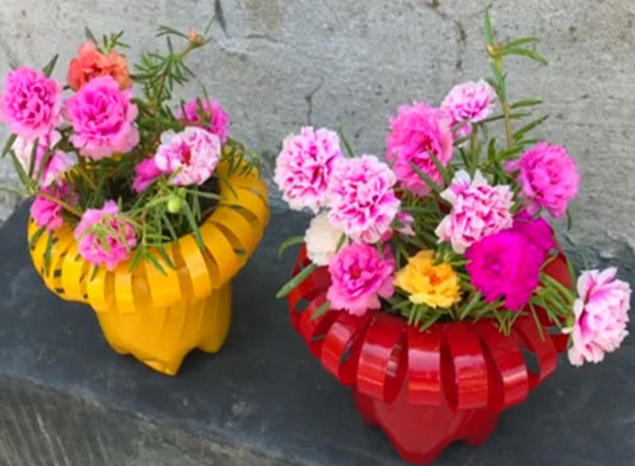



Các sản phẩm từ vật liệu đã qua sử dụng

Slide 8
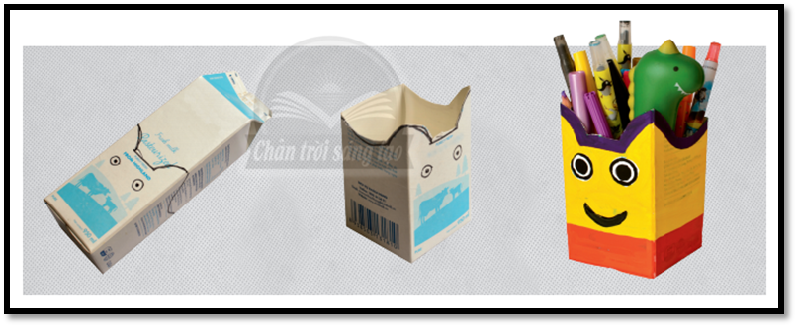



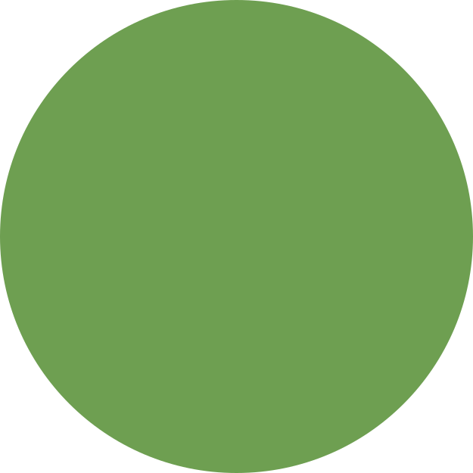
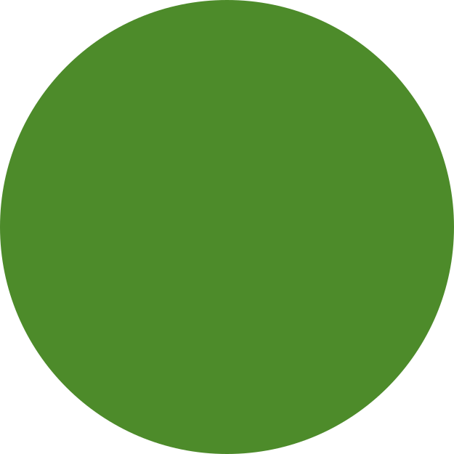
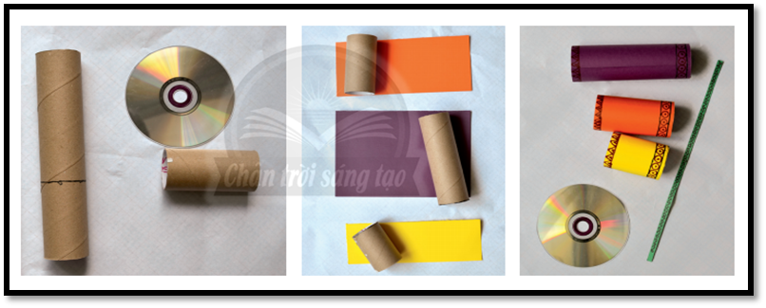
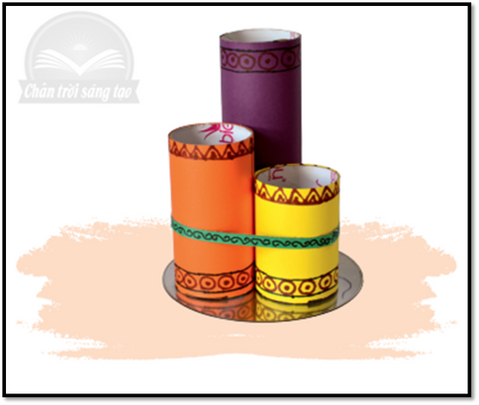
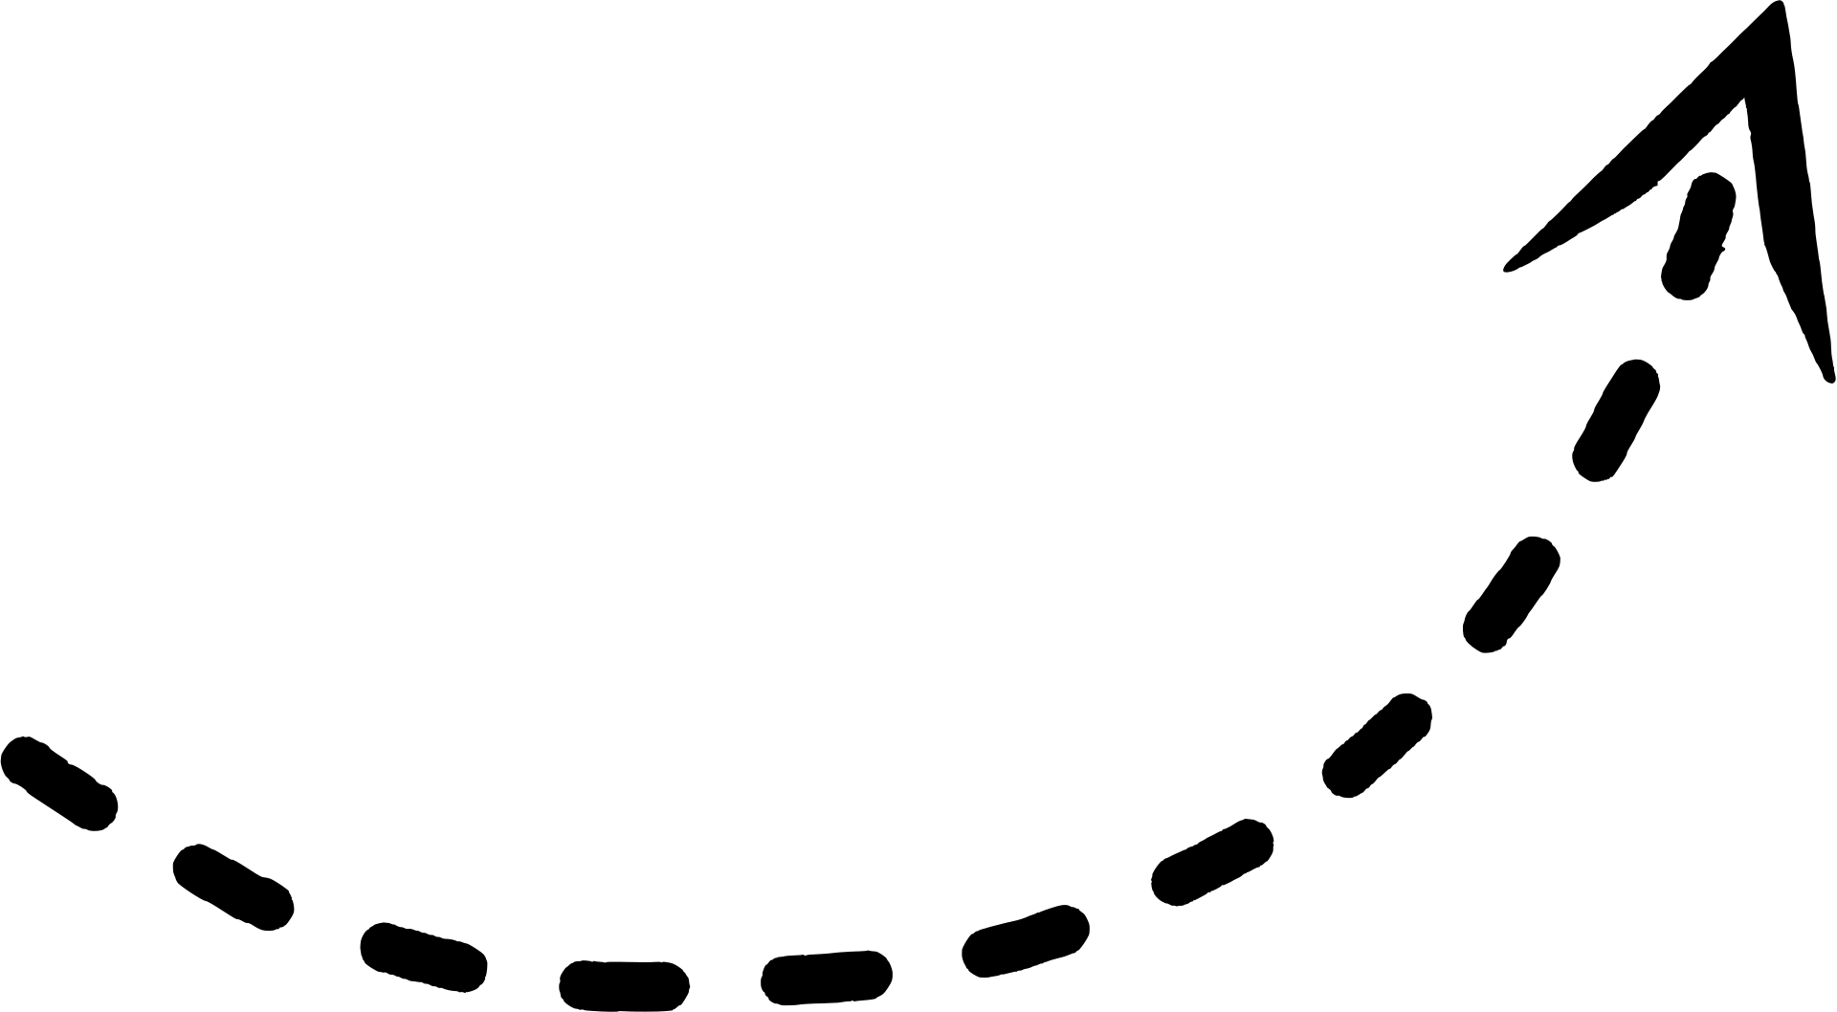
Cách tạo hình và trang trí sản phẩm từ
vật liệu đã qua sử dụng
1
2
3
Lựa chọn vật liệu có
hình khối phù hợp
Cắt ghép
hình khối
của vật liệu
cho phù hợp với mục đích sản phẩm mới
Trang trí
sản phẩm
thêm tính
thẩm mĩ và hấp dẫn

Slide 9


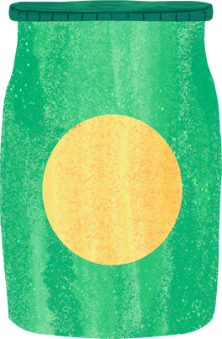
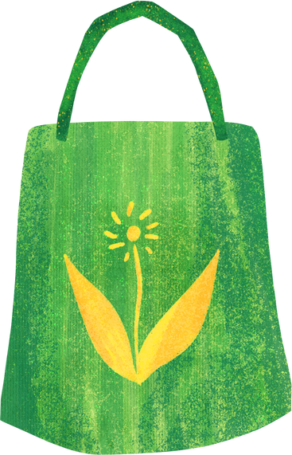
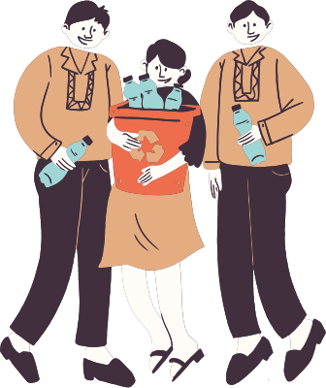
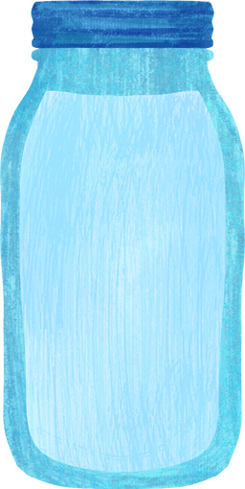

Chúng em tập làm nghệ sĩ

Slide 10
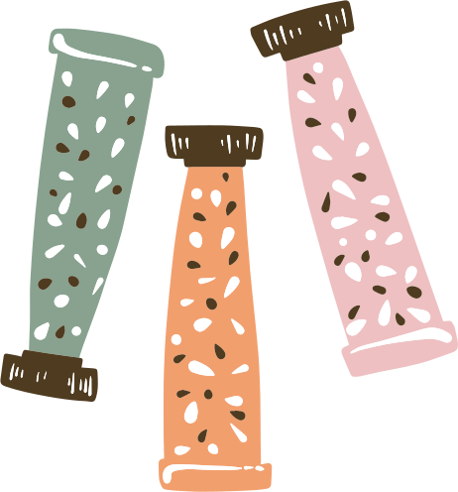
TRÂN TRỌNG CẢM ƠN
QUÝ THẦY CÔ
VÀ CÁC EM HỌC SINH!

